Slide 1


Situação Financeira Hospital Metropolitano Odilon Behrens Diagnóstico
Abril de 2017

Slide 2

Apresentação
Complexo Hospitalar de 518 Leitos
Hospital Metropolitano Odilon Behrens
Hospital Nossa Senhora Aparecida
Hospital-Dia - Núcleo de Cirurgia Ambulatorial
UPA Noroeste II
UPA Nordeste

Slide 3
Apresentação
Algumas Habilitações
Alta Complexidade Cardiovascular* e Cirurgia Vascular
Cirurgia Vascular E Procedimentos Endovasculares Extracardíacos
Serviço Hospitalar Para Tratamento Aids
Serviço de Atenção e Internação Domiciliar
Hospital Dia
Atendimento Terciário a Gestação De Alto Risco
Alta Complexidade Em Neurologia/Neurocirurgia*
Centro De Atendimento De Urgência Tipo III aos Pacientes Com AVC
Alta Complexidade Em Terapia Nutricional*
Alta Complexidade Em Traumato-ortopedia*
UTI II Adulto, Pediátrica e Neonatal
Hospital de Ensino

Slide 4
Importância - Contextualização
Referência para SAMU, UPA’s, CINT e Centros de Saúde;
Retaguarda pediátrica para toda cidade continuamente nos finais de semana e na crise da sazonalidade;
Tratamento Ortopédico Eletivado (TOE) para as UPA’s de BH;
Realização de consultas WU (ortopedia, vascular e feridas);
Único hospital “vaga zero” para a trombólise na RMBH;
Cumprimento de Mandados Judiciais contra o município e Estado;
Vários Serviços Especializados (geriatria, cir. torácica, plástica e pediátrica, endoscopia, PS odontológico, bucomaxilo, nefrologia);
Resposta para CINT de casos cirurgias eletivas;
Referência para neurologia (AVC) em todo município e atendimentos a vários municípios da RMBH. Referência em neurocirurgia e cirurgia vascular;
Obstetrícia e urgências ginecológicas;
Etc.

Slide 5
Ações adotadas pelo HMOB na última gestão
Aumento de 22,2% leitos para o SUS/BH, no período de 2012 a 2016;
  Expansão de leitos terapia intensiva com impacto positivo para a rede de urgência;
  Expansão leitos de ortopedia (incluindo atendimento a trauma de MMSS);
  Ampliação do serviço pediátrico - importante demanda do município;
  Expansão da capacidade de atendimento a urgências (UPA-HOB) sem o gasto adicional pelo município com o custeio de 1,5 milhão/mês;
Importante referência no atendimento a Dengue com a implantação dos CAD e URV;
Em recente estudo realizado pela GERG/SMSA foi considerado Hospital público com um dos melhores desempenhos custo x atendimentos.

Slide 6
Análise Organizacional
Diminuição de cargos comissionados (economia R$ 139 mil/mês);
Revisão da volumetria de pessoal;
Desenvolvimento do Plano de Obras – (Reestruturação das áreas físicas e Expansão estrutural);
Mapeamento das necessidades de equipamentos estruturantes;
Busca de recursos orçamentários.

Slide 7
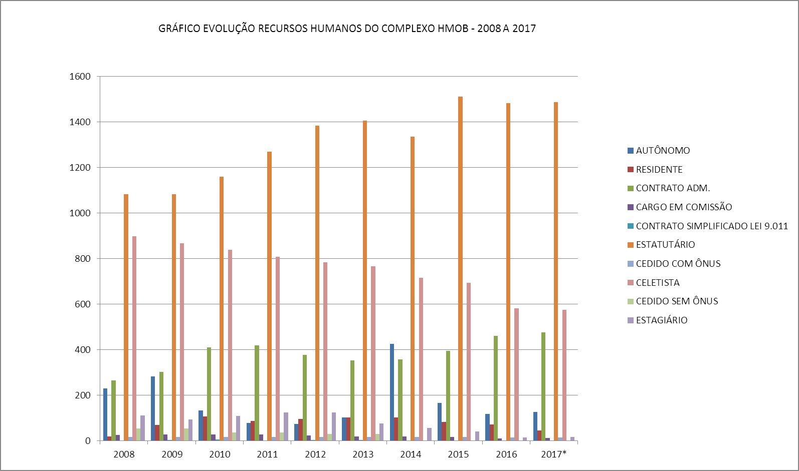

Análise Organizacional

Slide 8
Análise Organizacional

Slide 9
Ações para Redução de Custos em 2017
Lista de medicamentos e materiais médico hospitalares: - aprox. R$150mil/mês;
Revisão dos protocolos de utilização de OPME pelas Clínicas Cirúrgicas, adequando a tabela SUS;
Redução contratação temporária – 96mil/mês;
Informatização da folha
  Valor do Investimento: 1,58milhão fonte: PMAT
  Situação atual: Aguardando homologação do certame dos serviços de implantação do sistema de RH Protheus/Totus .

Slide 10
Possíveis Incorporações de Receitas para 2017
Previsão de receita do Estacionamento UPA HOB – 140 mil/ano
Situação atual: funcionamento iniciado a partir de 06/12/16;
Habilitação como Hospital de Ensino junto Ministério Educação nos termos da Portaria Interministerial nº 285 de 24/03/15 – 400 mil/mês;
Emenda Parlamentar Dep. Reginaldo Lopes – 100 mil para aquisição de equipamentos, convênio assinado, registrado e empenhado;
Obtenção recursos oriundos de ações do MPT – 820 mil para aquisição de equipamentos;
Negociação de reajuste dos convênios com Faculdades – 15 mil/mês;
Credenciamento junto ao MS dos 10(dez) leitos de UTI – 116mil/mês;

Slide 11
RECEITAS A RECEBER FMS – 2017

Slide 12
RECEITAS A RECEBER SES – 2016/2017

Slide 13
COMPOSIÇÃO DA DÍVIDA – 2017

Slide 14
Novas despesas previstas (aumento do déficit)
Obras da CME adequando as normas da vigilância sanitária, custo estimado de R$650mil (permitiria esterilização dos materiais upas);
Adequações ambulatório 2º andar UPA – R$530mil;
Reforma UNSA para adequação enfermarias – R$480mil;
Passagem coberta UPA HOB com 2º HOB – R$320mil;
Instalação do sistema de refrigeração na ortopedia – R$160mil e no terceiro andar prédio UPA – R$200mil;
Aquisição e Implantação Sistema de Gestão Hospitalar – R$5milhões
Troca do Tubo emissor de RX do Tomógrafo marca Philips, com despesa estimada em R$550mil;

Slide 15
Novas despesas previstas (aumento do déficit)
Reajuste de 7,39% da CCT dos contratos terceirizados – Impacto previsto de R$158mil/mês;
Nomeação vagas no concurso vigente – impacto 325mil/mês;
Demanda novo concurso – impacto 434mil/mês;
Substituição servidores férias prêmio assiduidade – 97mil/mês.

Slide 16
COMPARATIVO FOLHA 2013 – 2017

Slide 17
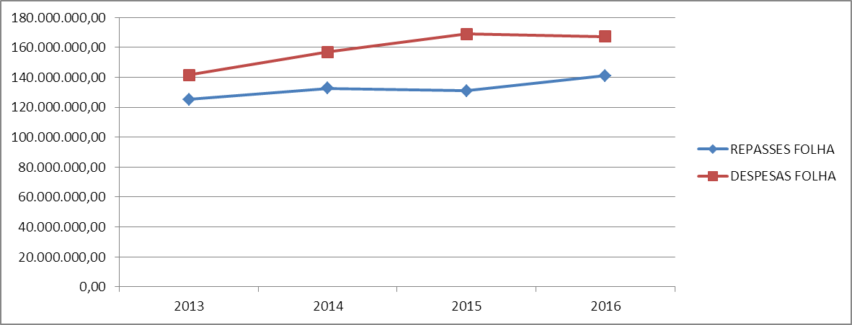
COMPARATIVO FOLHA PAGA X REPASSE FOLHA

Slide 18
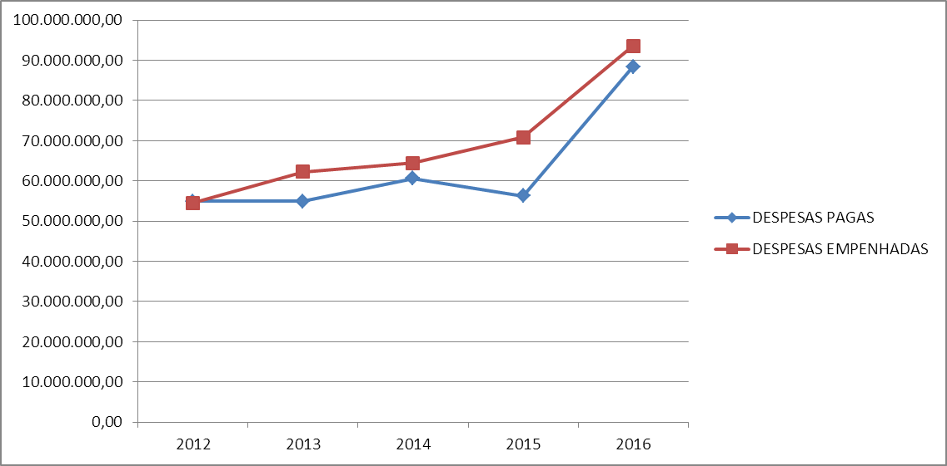
COMPARATIVO DESPESAS PAGAS X EMPENHADAS (CUSTEIO)

Slide 19
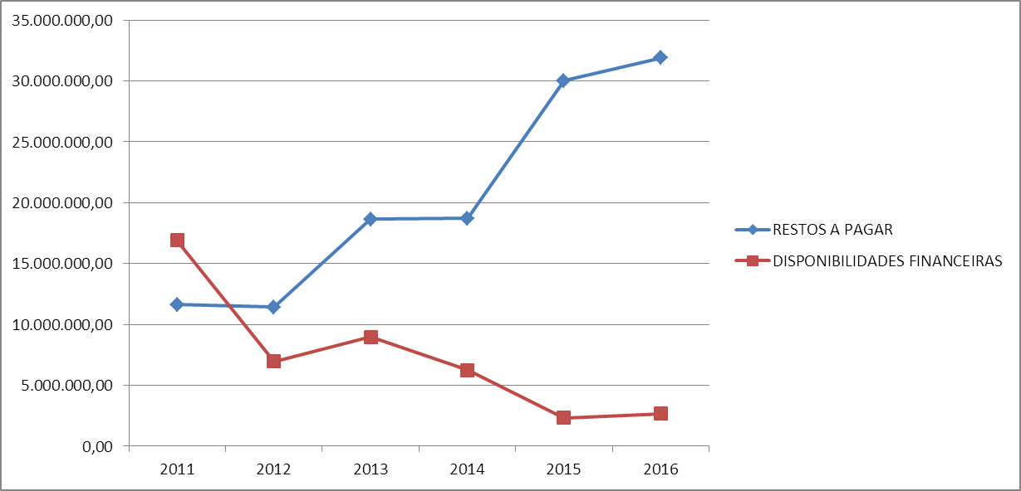
COMPARATIVO RESTOS A PAGAR X DISPONIBILIDADE FINANCEIRA

Slide 20
PROJEÇÃO DÉFICIT – 2017

Slide 21
Conclusão e Encaminhamentos
Importante equipamento de saúde para a rede pública;
Retaguarda fundamental para CINT e UPA;
Redução de serviços geralmente provoca agravamento da crise em hospitais;
“Clima” intra e extra institucional propício para mudanças;
Diagnóstico apresentado na SMSA, Ger. Compilance e SMPL;
Reunião agendada para 03/05/17 com a SMF, SMSA, SMPL.

Slide 22


